Slide 1


Математический квест
Министерство общего и профессионального образования Свердловской области Екатеринбургский автомобильно-дорожный колледж
Приложение 11
к методическим рекомендациям по проведению практических занятий
«Где зарыты наши деньги?»
Цикина Марина Георгиевна
преподаватель математики
2016 г.

Slide 2
Содержание
Постановка задачи
Этап 1. Площадь участка, ограниченного прямыми
Этап 2. Площадь участка с учетом особенностей местности
Этап 3. Теорема о среднем в интегральном исчислении
Формулы приближенного вычисления определенного интеграла
Заключение. Математические методы в профессиональных задачах

Slide 3
Задаются координаты объектов. Рассчитать стоимость затрат на материалы по благоустройству участка твердым покрытием. Участок расположен между заданными объектами (масштаб 1:100)
Y
С
9
Координаты объектов:
А (1; 5)
С (3; 9)
В (5; 5)
5
А
В
1
5
X

Slide 4


Этап 1. В офисе …
Y
С
Даны координаты объектов
А (1; 5)
С (3; 9)
В (5; 5)
9
Даны координаты объектов
А (1; 5)
С (3; 9)
В (5; 5)
С учётом масштаба
S = ? м²
При норме расхода для твердого покрытия 0,125 т/м² получается ? т. асфальтового бетона
5
А
В
Масштаб 1:100
Стоимость материалов составила ? руб.
1
3
5
X

Slide 5

Этап 2. На местности …
f(x)=-x²+6x
Y
1. Участок приобретает криволинейный характер
С
2. Формула Ньютона-Лейбница
9
5
А
В
S_{KACBL}≈31 ед²
S_{KABL}=4·5=20 ед²
С учётом масштаба ? м²
К
L
Стоимость материалов составила ? руб.
1
5
X

Slide 6


Этап 3. А как еще ?
f(x)=-x²+6x
Y
С
С учётом масштаба ? м²
Стоимость затрат составила ? руб.
Теорема о среднем: если f(x) непрерывна на [a; b], то найдется такое значение с из этого промежутка, что
А
В
S₁=32 ед² S₂=20 ед² ΔS=12ед²
1
2
5
X
Теорема о среднем применяется только для быстрой качественной оценки интеграла,
это неприемлемо в ответственных расчетах.

Slide 7

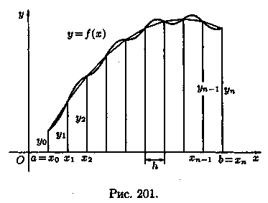
Формула трапеций
Приближенные методы вычисления определенного интеграла
Из геометрического смысла определенного интеграла следует,
что площадь криволинейной трапеции
заменяется суммой площадей
нескольких прямоугольных трапеций.
Точность формулы трапеций зависит от принимаемого числа разбиений.

Slide 8
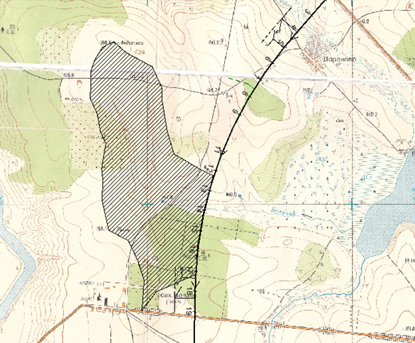


Геодезические изыскания и проектирование
Выпрямление участка путем разбиения на малые
прямолинейные сегменты

Slide 9

Спасибо за выполненную работу

